Slide 1



FlashAttention: Fast and Memory-Efficient Exact Attention with IO-Awareness
Authors: Tri Dao, Daniel Y. Fu, Stefano Ermon, Atri Rudra, Christopher Ré
Publisher: Conference on Neural Information Processing Systems（ June 24, 2022）
汇报人：孙俊楠
Notes:
FlashAttention：一种具有 IO 感知，且兼具快速、内存高效的新型注意力算法，这篇论文2022年6月发表在NeurIPS会议，是CCF A类论文。

Slide 2

目录
·CONTENTS·
1
背 景
2
FlashAttention
3
实 验
4
总结
Central South University

Slide 3
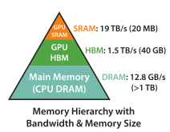
1
背景
Transformer 结构已成为自然语言处理和图像分类等应用中最常用的架构。Transformer 在规模上不断增大和加深，处理更长上下文仍然是一个挑战，因为核心的自注意力模块在序列长度上具有二次方的时间和内存复杂度。这导致在处理长序列时速度变慢且内存需求巨大。因此，我们需要一些优化算法来提高注意力模块的计算速度和内存利用率。
自强不息 厚德载物
Central South University
Notes:
有人提出近似注意力的方法，可以将计算降低到线性或接近线性，但过于关注降低每秒所执行的浮点运算次数，忽略来自内存访问的开销。如图所示SRAM的读写的速度为19TB/s ，比HBM 的读写速度高十几倍，但是对比存储容量也相差了好几个数量级。

Slide 4
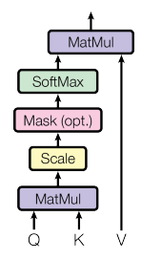

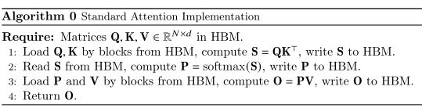
1
背景
S = QK^{T}∈ R^{𝑁×𝑁} , P = softmax(S) ∈ R^{𝑁×𝑁} , O = PV ∈ R^{𝑁× d}
自强不息 厚德载物
Central South University
Notes:
如果序列长度较长的话，S和P矩阵都很大，需要在HBM中实例化来进行存储，这样就会带来很多HBM的访问次数，最终体现到算法时间端到端较长的延迟。

Slide 5
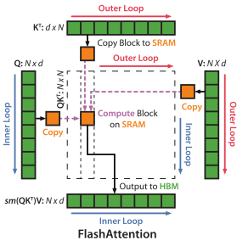
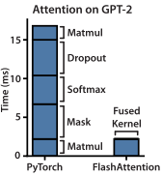
2
FlashAttention
FlashAttention的计算是从HBM中读取块，在SRAM中计算之后再写到HBM中，因此想避免从HBM里读取或写入注意力矩阵。要达到该目标，需要确保在不访问整个输入和不存储向后传递的大中型注意力矩阵的情况下，计算softmax 函数的缩减。
自强不息 厚德载物
Central South University
Notes:
下图可以看出运行时间消耗不在于矩阵计算，而是mask，softmax和dropout步骤，FlashAttention通过减少GPU内存读写，运行速度比PyTorch标准注意力快很多倍，所需内存也更少。

Slide 6
2
FlashAttention
Goal1:在不访问整个输入的情况下计算softmax函数的缩减
标准Attention算法由于要计算softmax，而softmax都是按行来计算的，即在和V做矩阵乘之前，需要让 Q、K 的各个分块完成整一行分块的计算得Softmax的结果后，再和矩阵V分块做矩阵乘。而在FlashAttention中，将输入分割成块，并在输入块上进行多次传递，从而以增量方式执行softmax缩减。
Goal2:在后向传播中不能存储中间注意力矩阵
FlashAttention算法通过对比标准Attention算法，在实现过程中，标准Attention算法需要将计算过程中的S、P写入到HBM中，而这些中间矩阵的大小与输入的序列长度有关且为二次型，因此Flash Attention就提出了不使用中间注意力矩阵，通过存储归一化因子来减少HBM内存的消耗。
自强不息 厚德载物
Central South University
Notes:
Tiling: 我们通过块来计算注意力。Softmax与K的列相耦合，所以我们用缩放法分解大的softmax。
重新计算：通过存储输出O和softmax归一化统计（ ，ℓ），可以在反向传播中从SRAM中的Q、K、V块轻松重新计算注意力矩阵S和P。这可以被看作是一种选择性梯度的形式

Slide 7
2
FlashAttention
Q
Q-Proj
matmul
Scale
Mask
Softmax
Dropout
Q . K^{T}
matmul
O-Proj
K-Proj
K
O
Y
X
V-Proj
V
自强不息 厚德载物
Central South University
Notes:
X是一个6*1的列向量，然后这是三个线性层，在进行scale点积缩放，在进行一个三角形的mask，保证一个单词不能看到后面的信息，进行softmax得到对应概率，训练过程中可能加一点dropout防止过拟合，再将v和得到的矩阵进行乘法运算，得到了对应的output，经过O的线性层得到一个所需的结果y

Slide 8
2
FlashAttention
Q
Q-Proj
FlashAttention
O-Proj
K-Proj
K
O
Y
X
V-Proj
V
自强不息 厚德载物
Central South University
Notes:
flashattention是把这个全部融合到一块，融合成一个算子，之后再分块的进行计算。避免了重复读取，写入和输出。

Slide 9
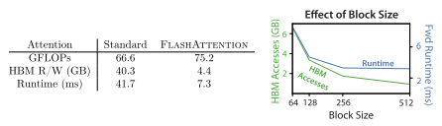
2
FlashAttention
对比标准的Attention机制，Flash Attention虽然由于反向传播需要重新计算导致GFLOPs增加，但是FlashAttention对HBM的I/O和运行时间都有了显著的提高。
在某种程度上，更少的HBM访问导致更快的运行速度。
自强不息 厚德载物
Central South University
Notes:
FlashAttention比标准注意力有更高的浮点运算次数，但它有更少的HBM访问，可以得到更快的运行速度。在右图中，改变FlashAttention的块大小，这将导致不同的HBM访问量，并测量正向传递的运行时间。对于足够大的块大小(超过256)，运行时就会受到其他因素的阻碍(例如，算术操作)。

Slide 10

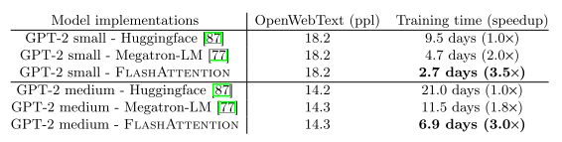
3
实验—、使用FlashAttention后更快的模型
Table1. Bert-Large模型训练
Table2. GPT-2模型训练
自强不息 厚德载物
Central South University
Notes:
首先训练了一个大型单节点模型，与英伟达的实现进行了比较，实现速度快了15%，FlashAttention产生了当时所知的最快的单节点Bert训练速度。表二FlashAttention与广泛使用HuggingFace和Megatron-LM实现方法进行了对比，和HuggingFace实现相比，使用Flashattention的GPT-2小型和中型模型实现了高达3倍的速度，与第二个方法相比，高达1.7倍的速度。

Slide 11
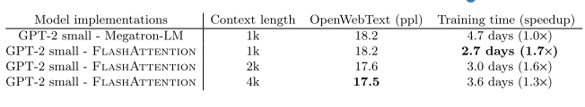

3
实验二、具有更长序列的较好模型
Table3. 具有长上下文的语言模型
Table4. 长文档分类
自强不息 厚德载物
Central South University
Notes:
表三中，FlashAttention可以将GPT-2的上下文长度增加4倍，同时运行速度仍然快于Megatron-LM的优化实现。表四中，在第一个数据集上，序列长度16K比长度512高4.3个点，在第二个数据集上，长度8K比长度512高8.5个点。从模型质量来看，FlashAttention 算法可以让 Transformer 模型向更长序列扩展，以便更好地实现新功能。

Slide 12
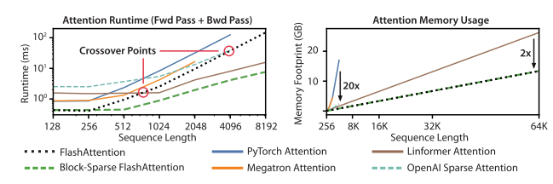
3
实验三、基准性能对比
Table5. 性能比较
自强不息 厚德载物
Central South University
Notes:
表5中，从基准测试来看，FlashAttention的运行时间随序列长度呈二次方增长，比PyTorch实现快很多。这表明FlashAttention可以有效降低长序列注意力的计算复杂度。FlashAttention的内存占用随序列长度线性增长,但比精确注意力基线高20倍,也高于近似注意力基线。除Linformer外,其他算法在64K长度下会耗尽内存,而FlashAttention的效率仍比Linformer高2倍。

Slide 13
4
总结
优点：充分考虑了在计算任务中IO的重要性，并通过分块计算的方式开发了一种快速、节省显存的注意力实现方法。更便于训练具有更长上下文的Transformer模型，并且为后续注意力算法的优化提供了一个基准。
局限性1：该方法的IO感知注意力的实现是在单个GPU上计算注意力最优的。 然而，注意力计算可以跨多个GPU并行，所以使用多个GPU进行IO分析时，需要考虑GPU之间的数据传输。
局限性2：低效率问题，原因在于不同线程块之间的工作分区不理想，导致低占用率或不必要的共享内存读写。
展望：注意力是Transfomer中最占用内存的计算，但深度网络中的每一层都涉及GPU HBM交互，上述方法能启发其他模块的IO感知实现。
自强不息 厚德载物
Central South University

Slide 14
Thanks For Listening

